Slide 1
www.ktokudastudy.ru
Культурно-языковой центр "КтоКуда"
15 минут в день
Иностранные языки свободно и легко. Собираетесь работать или учиться
в другой стране? Работаете в иностранной кампании? Много путешествуете и хотите общаться свободно в любой точке мира? Решили выучить язык для себя? 15 минут в день приблизят вас
к заветной цели! А я с удовольствием помогу вам добиться отличных результатов.

Slide 2
В нашей школе обучаем:
Английскому языку;
Немецкому языку;
Итальянскому языку
Испанскому языку
На английском языке в мире говорят
более 603 миллионов человек
На немецком языке в мире говорят
90 миллионов человек
Итальянский язык используется
в 30 странах и говорят
110 миллионов человек
Третий по распространенности в мире.
На нем говорят 700 миллионов человек

Slide 3
Занимайся где и когда удобно
Уроки итальянского по Skype - 1 урок 700 рублей до конца 2017 года.
Преподаватель- Татьяна Лаппо,
Член международной ассоциации преподавателей английского языка
как иностранного (IATEFL). Авторская методика обучения деловому английскому языку
и юридическим понятиям и категориям на английском языке. Успешный многолетний опыт подготовки абитуриентов и студентов
к поступлению в МГИМО, МГЛУ, британские школы и университеты.

Slide 4
удобство
Бесплатные учебники
Индивидуальное
расписание
Гибкий график
Экономия времени
Соотношение цена/ качество
Индивидуальный подход

Slide 5
Итальянский язык и итальянская кухня.
Для многих первая ассоциация с Италией-
это вкусная еда и восхитительная итальянская кухня. Уверена,что хотя бы раз в жизни каждый из нас готовил какое-либо блюдо итальянской кухни у себя на кухне.
Специальный курс, который будет полезен
как любителям итальянской еды и культуры, так и профессионалам, работающим в сфере
ресторанного, туристического, винного, отельного дела.

Slide 6
Знание языка
откроет для тебя весь мир.
Мы предлагаем:
-Индивидуальный подход
-Гибкое расписание
-Начало с любого уровня
-Занятия в любое время

Slide 7
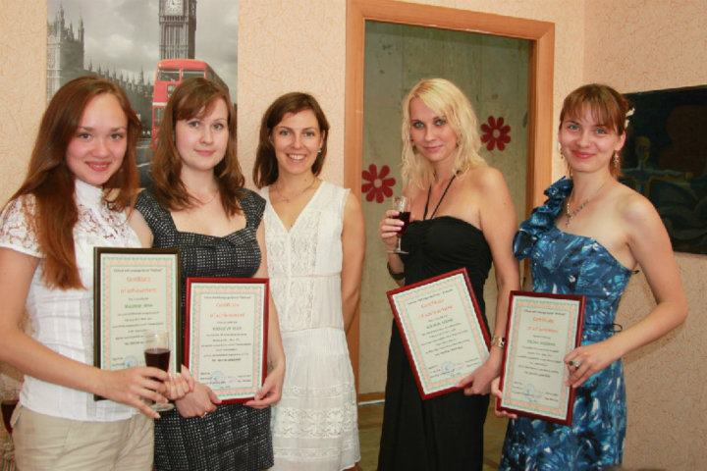
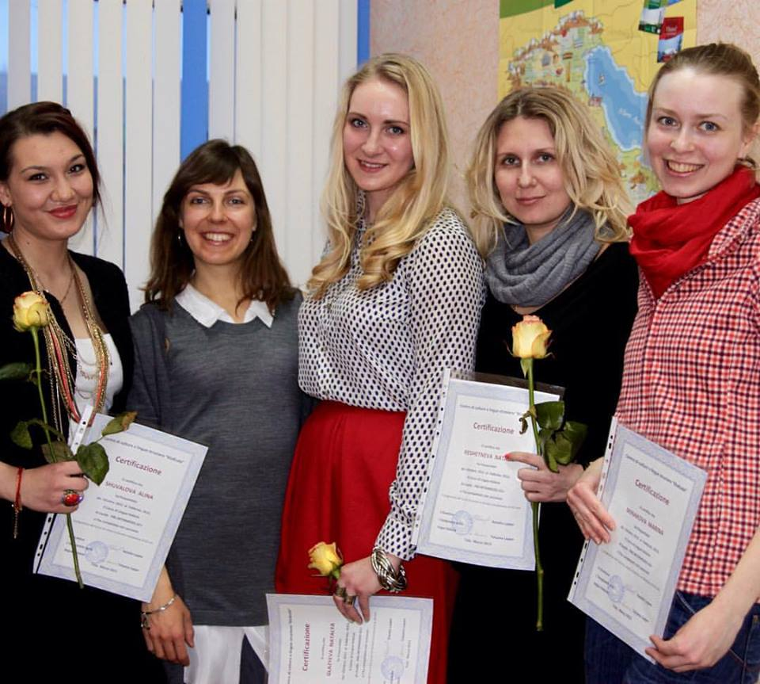
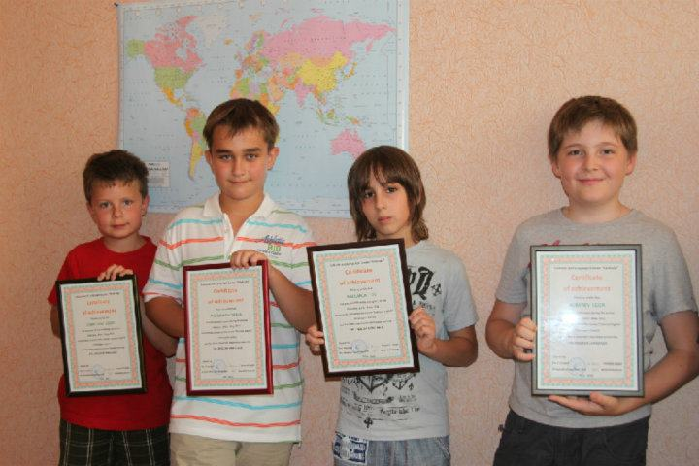
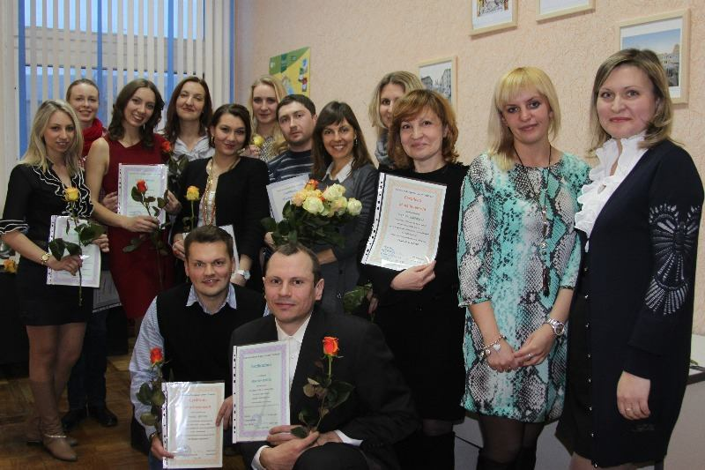
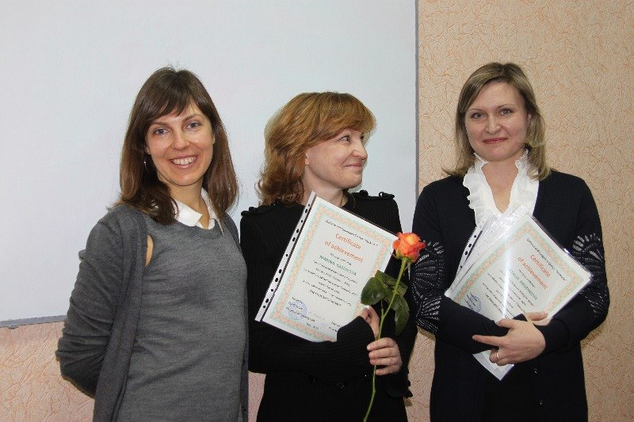
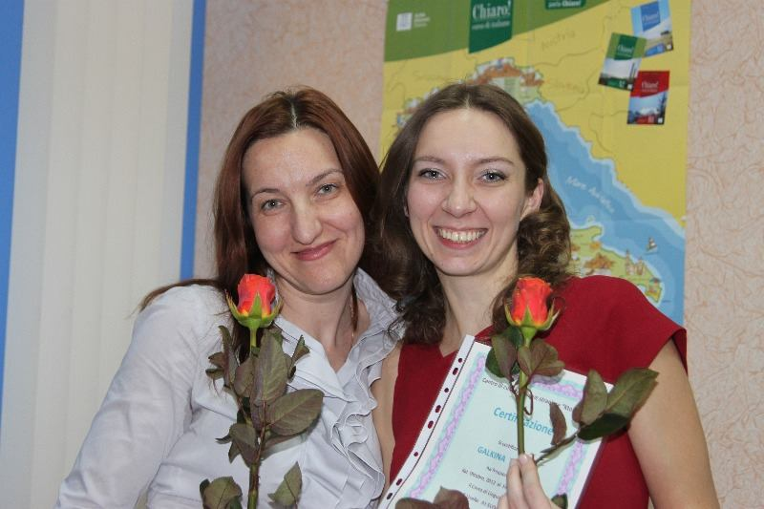
Наши выпускники

Slide 8
Запишитесь на пробный урок:
club-itdk@mail.ru
http://www.ktokudastudy.ru
@Italian_Online
Запись: (4872) 35-41-77

